Slide 1

Git & Github WORKSHOP
Talel Mejri

Slide 2
Objectifs
01
02
03
04
C’est Quoi Git
Features
Et le contrôle de versions
Pour Quoi Git est Important
Tips
Installation
C’est Quoi Github
Workflow Git
05
06
Les Commandes de base
Comment ca marche

Slide 3

02
Pour Quoi Git est Important

Slide 4
Git est gratuit et open Source
Garde de la trace des projets et des fichiers (évaluer)
Enregistre les modifications ( qui fait , quand )
Historique des différentes versions d’un projet

Slide 5
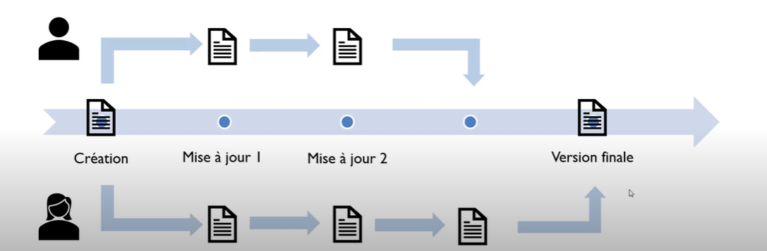
Cycle de Vie

Slide 6
02
C’est Quoi Git
Et le contrôle de versions

Slide 7
Qu’est ce qu’on a modifié exactement ? (Garde Version Après modif)
Qui a fait la modification ?
Quand ?
Pourquoi on a fait la modification ? (le commentaire ajout dans le commit )
Restaurer une ancienne version

Slide 8

03
C’est Quoi Github

Slide 9
Platform web d’hébergement
Serveur Git comme un service
Aider les développeurs à stocker et à gérer leur code
Contrôler les modifications qui lui sont apportées

Slide 10

04
Installation

Slide 11
Installation
$ git –-version : Pour Verifier
$ git config --global user.name "FIRST_NAME "
$ git config --global user.email "MY_NAME@example.com"
$ git config –-global --list

Slide 12

05
Workflow Git

Slide 13
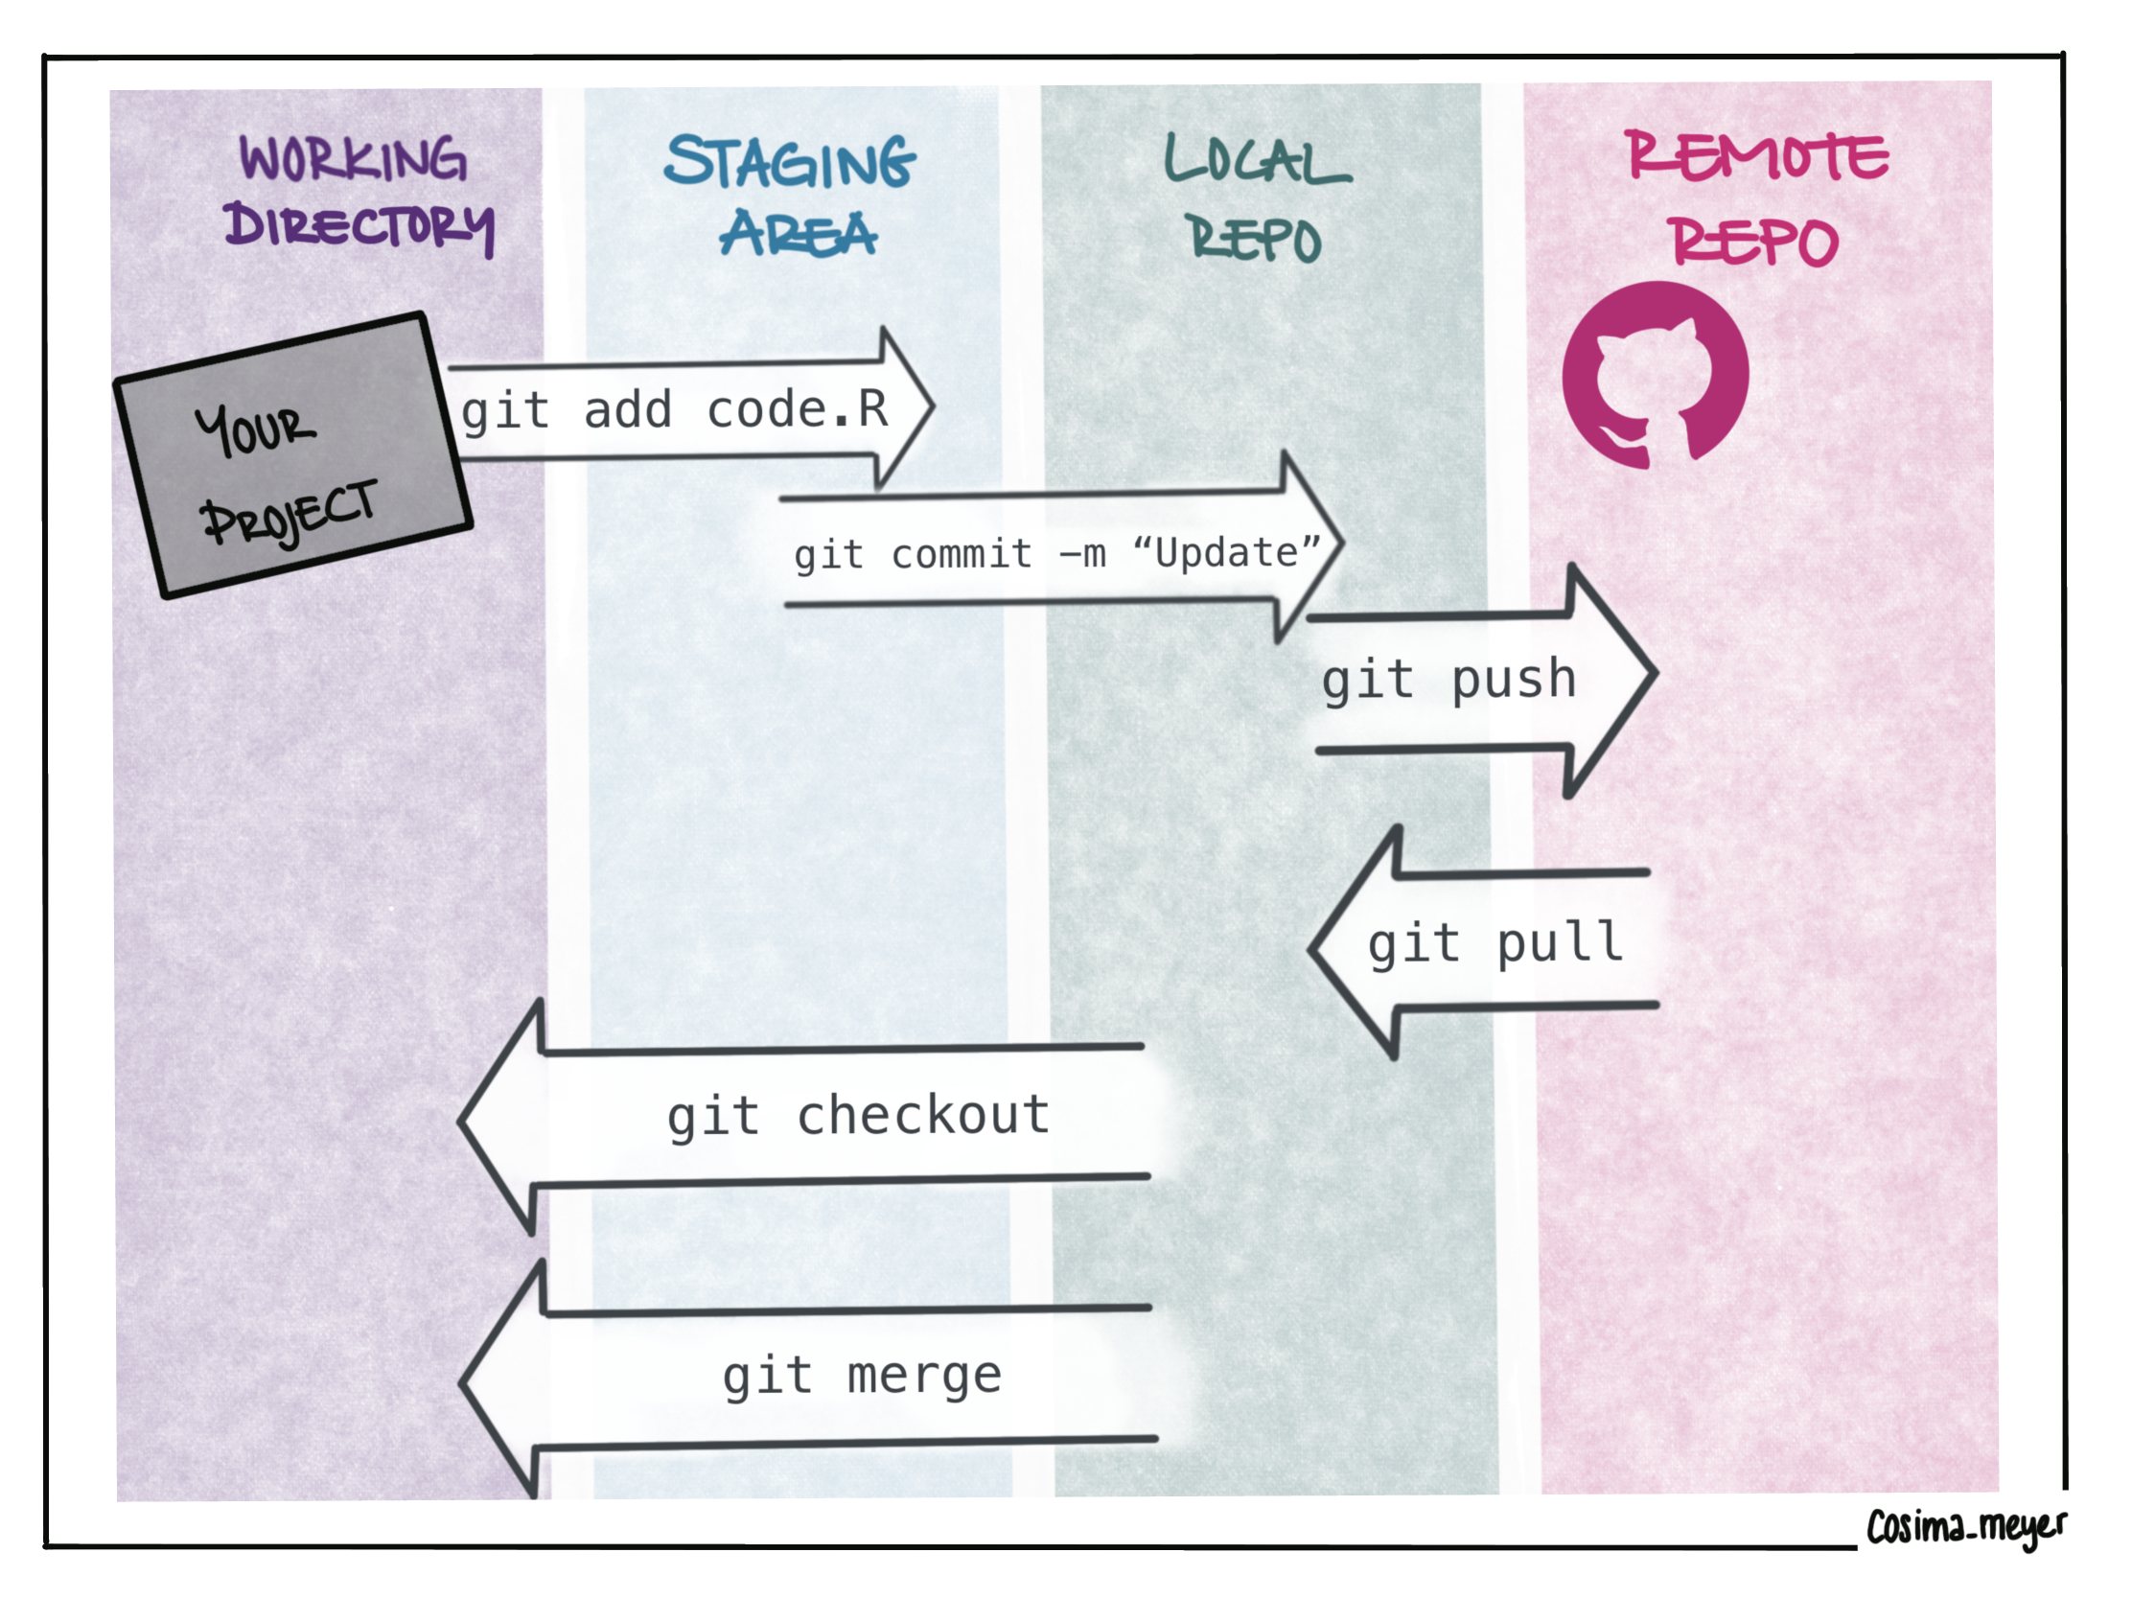
FEATURES OF THE TOPIC

Slide 14
Question WorkFlow :
Working Directory ?
Stagging Area?
LocalRepo ?
Remote Repo?

Slide 15
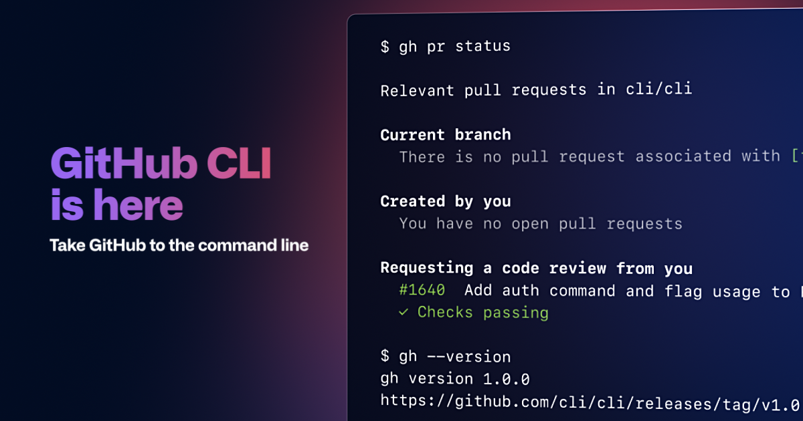
06
Les Commandes de Base

Slide 16
Les Commandes de Base
$ git init : Initier un nouveau repository local
$ git clone url : Télelcharger depuis un repo existant
$ git status: lister les nouveaux et les fichiers modifiés non « commités »
$ git log: Afficher l’historique des changements

Slide 17
Les Commandes de Base
Enregistrer un changement :
Ajouter un fichier dans la zone de transit
$ git add [file] : un fichier
$ git add . : tous les fichier
Faire le commit
$ git commit –m ‘’commit message ‘’
Ajouter server Remote
Add fichier dans le remote
$ git remote add origin url
$ git push –u origin master

Slide 18
Travailler avec les branches
$ git branch : list des branches
$ git branch my_branch: Greér un branch
$ git checkout my_branch :basculer dans le branch ( my_branch)
Pour le merge il faut revenir dans le master
$ git checkout master:basculer le master
$ git merge my_branch master :merger
$ git branch –d my_branch : supprimer branch

Slide 19
Exercice
Greer un dossier Nommeé workshop_git
Init Repositry local
Ajouter fichier html avec son nom
Ajouter ce dossier dans le zone de transition
Ajouter ce dossier dans le local repository avec message « add par son nom »
Greer Repository dans le github
Faire le remote entre le repo local et le remote
Ajouter mon dossier dans le remote
Add Collaborators

Slide 20
Suite Exercice
Télelchager le dossier dans le local ( clone )
Gréer un branch avec son nom
Basculer dans le branch
Push cette branch
Ajouter un fichier html avec son nom
Ajouter dans la zone de trasition
Faire un commit
Ajouter ce modife dans le remote
Envoyer un pull request
Supprimer votre branch

Slide 21
Fin Exercice
Ecraser le remote et working directory
Verifier qui et quoi et quand fait le modification

Slide 22
Merci Pour Votre Attention

